Slide 1
Grand Theft Rogue
._____.
/ /\
__/__/\__/ \___
/__|’’’’’’| /____\
|’’|’’||’’| |’’’||
.______.
/ SHOP /\
/______/ \
|’’’’’’| |
|’’||’’|_.|
@
Das Spiel.

Slide 2
Kurze Zeit nach dem Startbildschirm ...
~~~~~__/T...../~~~
~~__/TTT...../~~~~
~/........__/~~~~~
|%%@¬..../#~~~~~~~
~\%%..__/~~~~~~~~~
~~\__/~~~~~~~~~~~~
~~~~~~~~~~~~~~~~~~
Du wachst auf. Nackt. Blutverschmiert.
Nachdem du langsam dir kommst, schaust du dich um.
... Noch mehr Blut ...
und eine blutbenetze Pistole
... du stehst mühsam auf
Du nimmst Die Pistole an dich. Das Magazin ist halb voll.
Die Geschichte beginnt.

Slide 3
Szenerie
Es werden Schusswaffen verwendet
Zeit erinnert an heutzutage.
Es gibt keine Magie.
︻╦╤─
Namenloser Held ohne Erinnerung.
Aktuell kämpft unser Held ums nackte Überleben.
Die Handlung geht noch nicht über Hintergrundinformationen hinaus
Das Konzept.

Slide 4
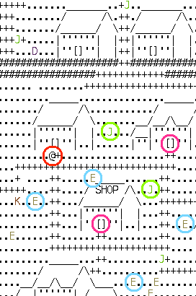
@ ist die Spielfigur
WASD repräsentieren Richtungen
Leertaste zum Schießen
R ist zum Waffe nachladen
I öffnet das Inventar
P für Interaktion mit Personen
+ & . sind begehbare Felder
[ ] ist eine Tür die natürlich auch betreten werden kann
J, E sind Gegner
Die Spielmechanik.

Slide 5


Junkie
-läuft vollgedröhnt umher
Yakuza
-hält max. Waffenabstand
-horizontal/vertikal zum @
Dealer
-nähert sich „schräg“
-Angriff nach Monolog
Exsoldat
-hält max. Waffenabstand
-stellt sich schräg zum @
Katze
-erhältlich in fünf tollen Farben, sammle sie alle
Verrücktes Trio
I = Irrer
W = Wahnsinniger
Ï = Verrückter Iwan
-bewegen sich wie Junkies
-reden wirres Zeug
-spielen mit Sprengstoff
Ninja
-nahezu unsichtbar
-tödlich im Nahkampf
Die Gegner.

Slide 6
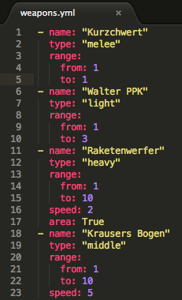
Unterteilung in Nahkampfwaffen bzw. leichte, mittlere und schwere Waffen
Reichweite (von – bis)
Trefferwahrscheinlichkeit
Umgebungsschaden
Geschwindigkeit
Munition nach Waffenart
Dank YAML sehr einfach erweiterbar
Aktuell sind 12 Waffen erstellt
Die Waffen.

Slide 7
Die Karte ist vorgefertigt und wird aus .txt eingelesen
Fast alle Häuser sind begehbar.
Die Dungeons der Yakuzas werden Zufällig generiert
Waffen und Monster können in YAML Dateien gespeichert werden
Es gibt verschiedene Drop-arten
Personen sind ansprechbar – Story ist somit leicht umsetzbar
Es gibt ein Inventar und eine Hilfeseite
Ansätze eines Schadensmodells sind implementiert
Was haben wir geschafft?

Slide 8

Ein Projekt im Rahmen des Softwarepraktikums 2013 der FU-Berlin
Von Robert Krehl, Antonio Löwe, Maximilian Stauss, Pascal Triebsch

